Slide 1
实验三
从单周期CPU到多周期CPU

Slide 2
实验要求
把实验二实现的单周期CPU转换成多周期CPU，能够执行同样的指令集。

Slide 3
单周期CPU和多周期CPU比较
CPU在处理指令时，一般需要经过以下几个步骤：取指令(IF) 、指令译码（和读寄存器同时进行）(ID/RF) 、指令执行(EXE)、存储器访问(MEM) 、结果写回(WB)。
单周期CPU指的是一条指令的执行在一个时钟周期内完成，然后开始下一条指令的执行。即在单周期CPU中，在一个时钟周期内完成这五个阶段的处理。
多周期CPU将指令的执行过程分成几个阶段，每个阶段用一个时钟去完成。

Slide 4
单周期CPU的缺点：
1. 时钟周期由最慢的指令决定。
2. 需要3个加法器。
3. 需要独立的指令存储器和数据存储器。
npc模块
0
Add
1
4
instr_index
2
3
ALU
pc
指令
存储器
指令[25-21]
寄存器
读寄存器1
零标志
读地址
指令[20-16]
读数据1
M ux
读寄存器2
0
数据
存储器
M ux
结果
地址
1
指令
[31-0]
0
M ux
读数据2
0
读数据
2
指令[15-11]
写寄存器
1
31
2
1
2
写数据
写数据
16
扩展
32
指令[15-0]

Slide 5
NPC模块
选择
Add
Add
0
4
1
PC[31:28]
instr_index
地址拼接
左移2位
2
3
ALU
pc
指令
存储器
rs
寄存器堆
ir
读寄存器1
a
零标志
读地址
rt
读数据1
0
读寄存器2
数据
存储器
instruction
M ux
结果
c
指令
[31-0]
0
b
M ux
地址
0
2
pc_write
rd
读数据2
读数据
data out
1
写寄存器
31
2
1
2
imm16
写数据
写数据
多周期CPU可以避免单周期CPU的三个缺点。但为了简单起见，没有改变单周期CPU的数据路径。
这种多周期CPU可以避免单周期CPU的第一个缺点，不同的指令可以根据需要采用不同的时钟周期数。
扩展
16
32
0
1
2
Mux
分段寄存器为了同步电路

Slide 6
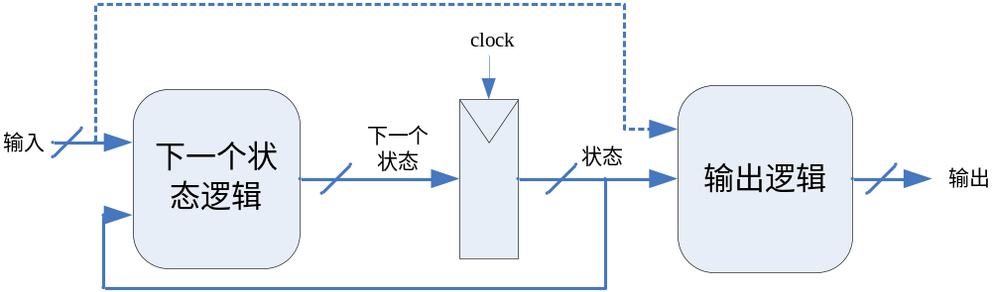
同步时序电路
组合逻辑和寄存器的集合，寄存器包含系统的状态，这些状态仅在时钟沿到达时发生变化。
有限状态机提供了系统的方法来设计给定功能规范的同步时序逻辑电路。
Moore型FSM:输出仅取决于当前状态
Mealy型FSM：输出取决于当前状态和当前输入
作业：
总结两种有限状态机的特点。

Slide 7
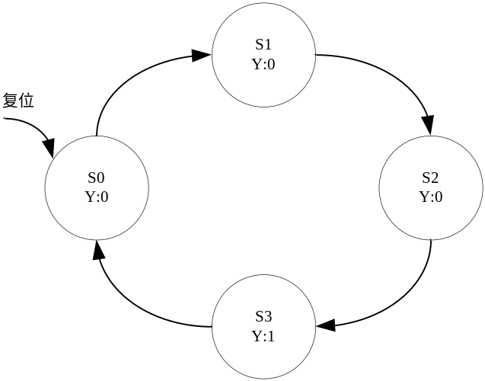
举例：4分频计数器
题目描述：4分频计数器有一个输出，没有输入。每循环4个时钟，输出Y产生一个周期的高电平。
确定状态转换图：
确定状态编码：
作业：
状态编码方式的选择会影响硬件实现的复杂程度，总结状态编码的各种方式。
状态 | 编码
S0 | 00
S1 | 01
S2 | 10
S3 | 11

Slide 8
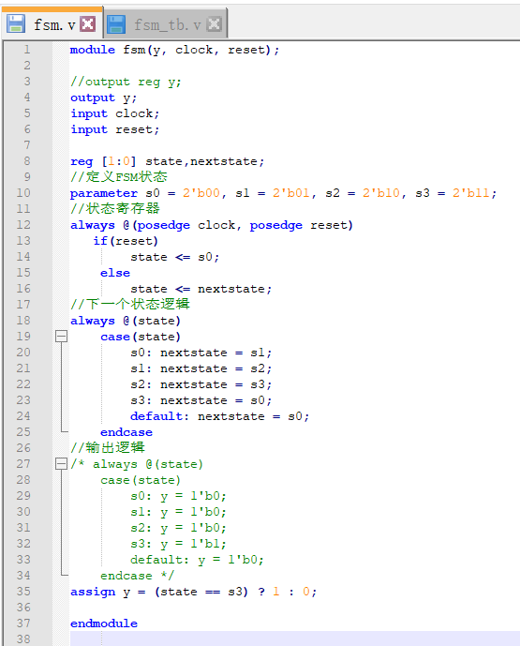
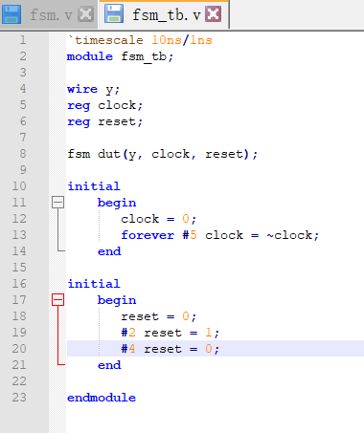

Slide 9
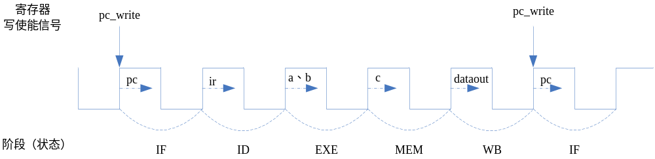
多周期CPU有限状态机设计——指令分析
指令类型 | IF | ID/RF | EXE | MEM | WB | 时钟周期数
R型指令 | ✓ | ✓ | ✓ |  | ✓ | 4
I型指令 | ✓ | ✓ | ✓ |  | ✓ | 4
lw指令 | ✓ | ✓ | ✓ | ✓ | ✓ | 5
sw指令 | ✓ | ✓ | ✓ | ✓ |  | 4
beq指令 | ✓ | ✓ | ✓ |  |  | 3
jal指令 | ✓ | ✓ |  |  | ✓ | 3
jr指令 | ✓ | ✓ | ✓ |  |  | 3
j指令 | ✓ | ✓ |  |  |  | 2
每种指令经过不同的阶段，所用的时钟周期数不相同。

Slide 10
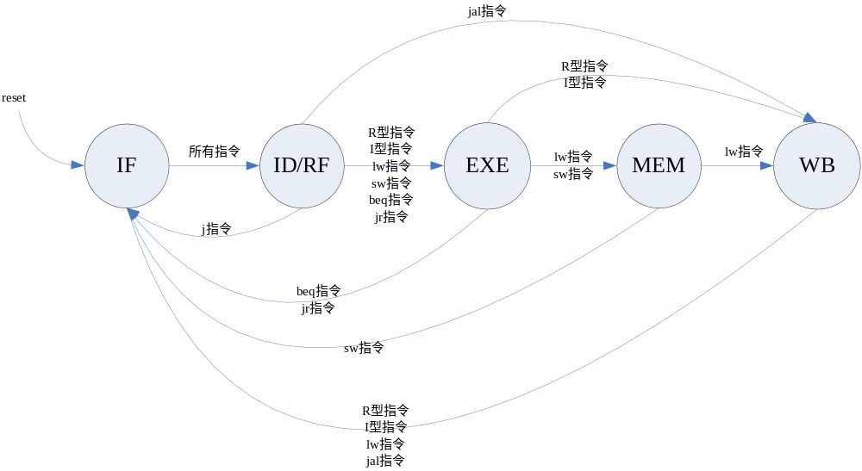
状态转换图（Mealy）

Slide 11
指令执行过程
ir、a、b、c、dataout这些寄存器只是为了同步时序电路，不需要使能信号。
mem_write
reg_write

Slide 12
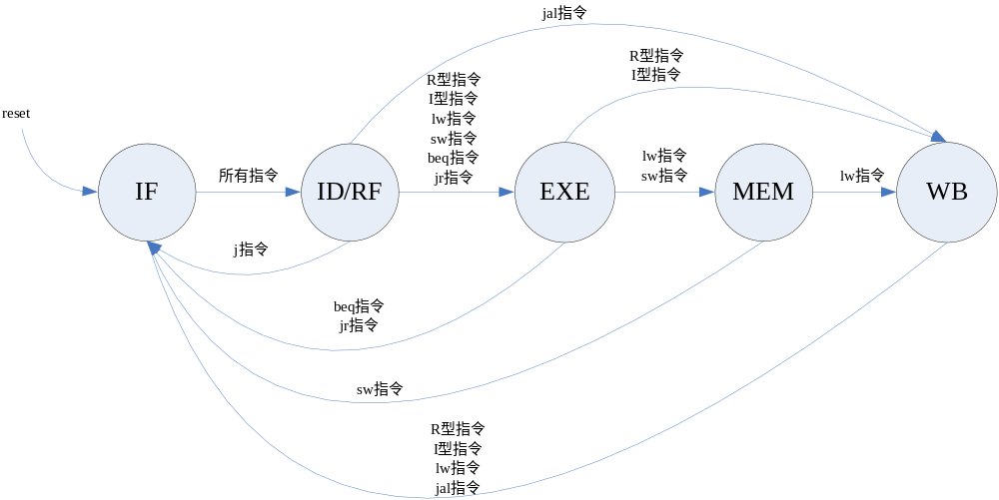
状态转换图（Mealy）
输入：op, funct
输出：pc_write,
reg_write,
mem_write
注意：其它控制信号可以在一条指令的执行期间保持不变，仍是单周期时op和funct的组合逻辑。

Slide 13
怎样产生写信号？
clock信号上升沿
clock上升沿一段时间后，fsm_state才变为下一状态
pc寄存器在这个clock上升沿被写入
以pc_write为例
两个知识点：
%50点是信号在转变过程中电压处于高电平和低电平之间中间点的位置。
输出相应输入的改变而改变需要一定的时间。
clock
fsm_state
WB
IF
pc_write在上条指令的最后一个clock周期有效
pc_write
fsm_state变为下一状态一段时间后，pc_write才有效
pc_write在这个点开始有效，但是这个点已经过了clock上升沿

Slide 14
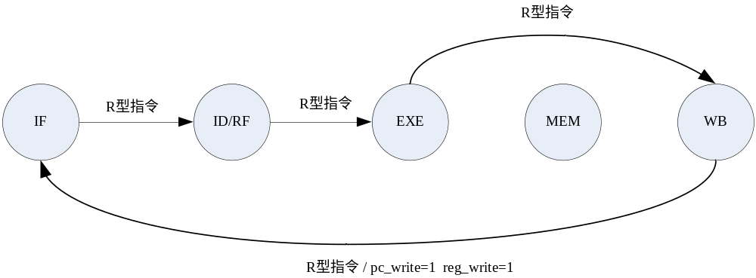
举例：对于R型指令，状态转换图
作业：
实现其它类型指令的状态转换图

Slide 15
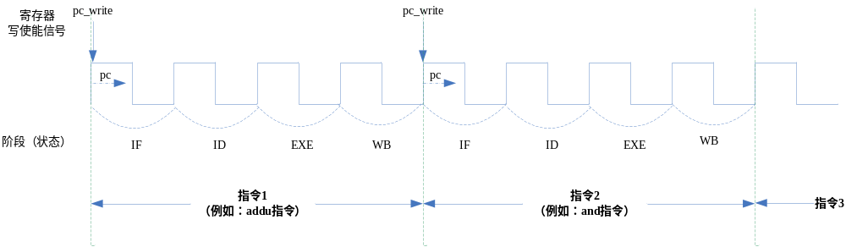
优化设计
R型指令，I型指令，存储器指令的npc在IF阶段就已经计算完成(pc+4)。
增加ir寄存器写使能信号ir_write
指令1被写入ir寄存器
指令2地址被提前写入pc寄存器
指令2被写入ir寄存器
指令3地址被提前写入pc寄存器
ir_write
pc_write
ir_write
pc_write
ir
pc
ir
pc
npc可以提前被写入pc寄存器！

Slide 16
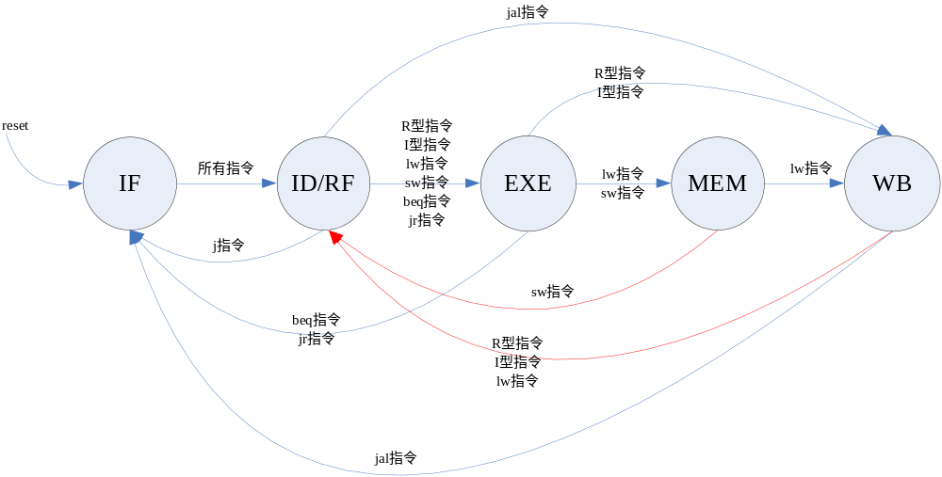
优化后的状态转换图
输入：op, funct
输出：pc_write,
ir_write,
reg_write,
mem_write

Slide 17
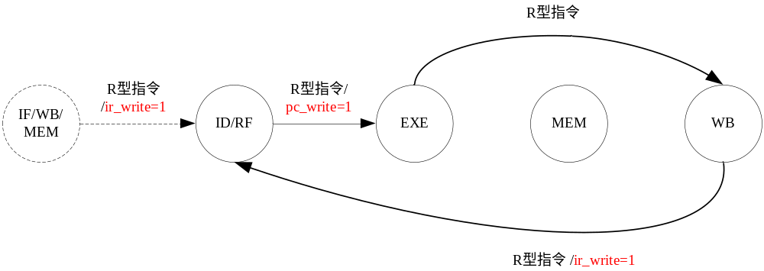
举例：对于R型指令，状态转换图
当前指令被写入ir寄存器
下条指令地址被写入pc寄存器
下条指令被写入ir寄存器

Slide 18
总结
指令类型 | IF | ID/RF | EXE | MEM | WB | 下条指令是否可以优化一个时钟周期？
R型指令 | ✓ | ✓ | ✓ |  | ✓ | ✓
I型指令 | ✓ | ✓ | ✓ |  | ✓ | ✓
lw指令 | ✓ | ✓ | ✓ | ✓ | ✓ | ✓
sw指令 | ✓ | ✓ | ✓ | ✓ |  | ✓
beq指令 | ✓ | ✓ | ✓ |  |  | ×
jal指令 | ✓ | ✓ |  |  | ✓ | ×
jr指令 | ✓ | ✓ | ✓ |  |  | ×
j指令 | ✓ | ✓ |  |  |  | ×
注意：jal指令

